Slide 1
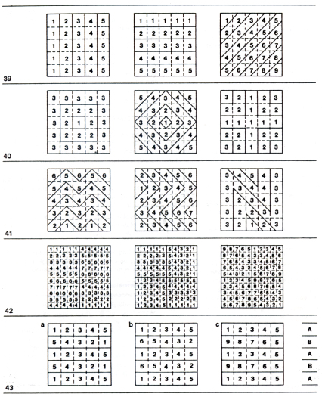
Materi Pendukung 22

